Slide 1
Wyznaczenie optymalnej strategii dynamiki jazdy kierowców - wyniki optymalizacji
Maciej Banaś

Slide 2
Scenariusz działania 1
Wygenerowanie mapy z OSMWebWizard wraz zamochodami i pokonywanymi przez nie trasami w symulacji.
Gęstość samochodów wystarczająco duża do powstania zatorów na drodze.
W przypadku jednej symulacji na generację 1000 samochodów, w przypadku wielu symulacji na generację 300 samochodów
Wygenerowanie losowo dla każdego kierowcy parametrów (preferencji zachowań) z określonego przedziału dozwolonych wartości.
Rozważane parametry kierowców z modelu IDM:
Przyspieszenie <0.1, 3.0>
Opóźnienie <0.2, 5.0>
Odstęp między samochodami <0.2, 5.0>
Maksymalna oczekiwana prędkość <10, 50>

Slide 3
Scenariusz działania 2
Uruchomienie algorytmu optymalizacyjnego PSO z określonego parametrami
fitness_function = [fitness_many_simulations_for_generation | fitness_one_simulation_for_generation]
metric = [Metric.MAX_AVERAGE_SPEED | Metric.MIN_FUEL_CONSUMPTION]
population – liczba kierowców różnego typu
generation – liczba generacji algorytmu
Ewaluacja funkcji fitness dla każdej generacji
W przypadku wielu symulacji na generację
Wczytanie przygotowanych tras.
Dla każdego wektora określonych preferencji:
Stworzenie kierowcy danego typu
Przypisanie wszystkich kierowców tego samego typu do tras
Ustawienie tras i kierowców w symulacji
Uruchomienie symulacji z odpowiednimi parametrami
Zebranie wyników – średniej prędkości albo średniego zużycia paliwa

Slide 4
Scenariusz działania 3
Ewaluacja funkcji fitness dla każdej generacji
W przypadku jednej symulacji na generację
Wczytanie przygotowanych tras
Przypisanie wszystkich kierowców (różnych typów) do tras
Ustawienie tras i kierowców w symulacji
Uruchomienie symulacji z odpowiednimi parametrami
Zebranie wyników – średniej prędkości albo średniego zużycia paliwa
Przekazanie do algorytmu PSO wartości funkcji fitness - średnia prędkość danego typu kierowcy albo średnie zużycie paliwa danego typu kierowcy określa wartość pojedynczej cząstki PSO.
Zebranie wyników cząstkowych i końcowych po określonej ilości generacji – czwórki parametrów, dla wartość funkcji fitness w symulacji jest najwyższa / najniższa.

Slide 5
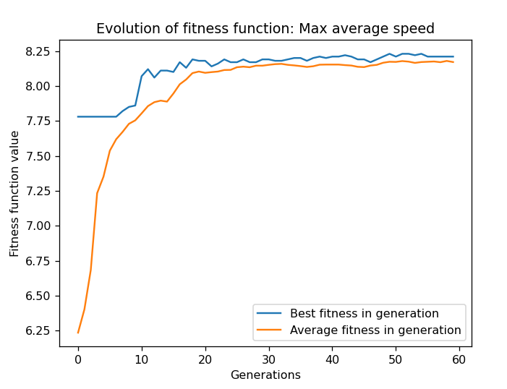
Wyniki dla maksymalizacji średniej prędkości – wiele symulacji na generację
Parametry:
Populacja (ilość kierowców różnego typu): 10
Ilość generacji 60
Wyniki (przyspieszenie, opóźnienie, odstęp, preferowana maks. prędkość):
Best position: [3.0, 2.79, 0.2, 44.92]
Fitness value: [8.16, 8.13, 8.14, 8.21, 8.19, 8.16, 8.21, 8.19, 8.16, 8.16]
Best fitness value: 8.21
Average fitness value: 8.17

Slide 6
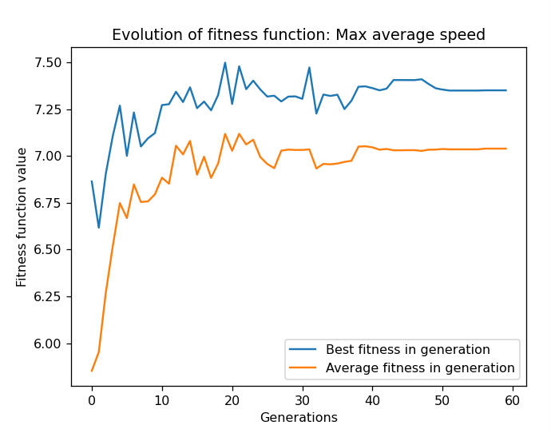
Wyniki dla maksymalizacji średniej prędkości – jedna symulacja na generację
Parametry:
Populacja (ilość kierowców różnego typu): 10
Ilość generacji 60
Wyniki (przyspieszenie, opóźnienie, odstęp, preferowana maks. prędkość):
Best position: [2.85, 2.61, 1.71, 48.48]
Fitness value: [7.22, 7.09, 7.35, 6.95, 7.18, 7.10, 7.35, 6.69, 6.86, 6.60]
Best fitness value: 7.35 Average fitness value: 7.04

Slide 7
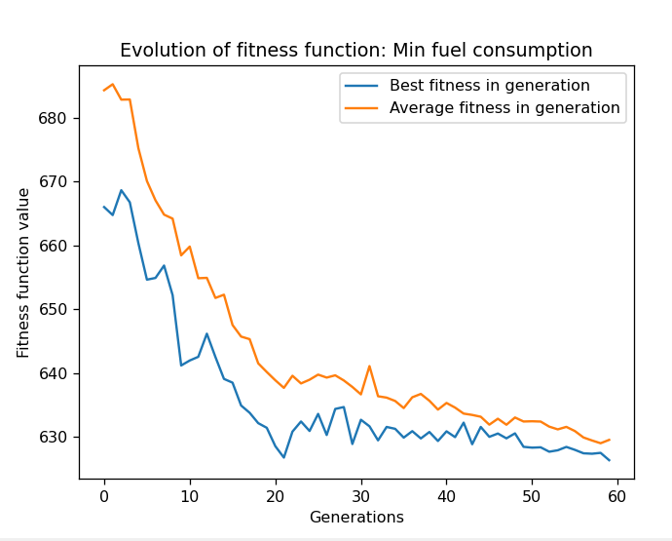
Wyniki dla minimalizacji średniego zużycia paliwa – wiele symulacji na generację
Parametry:
Populacja (ilość kierowców różnego typu): 10
Ilość generacji 60
Wyniki (przyspieszenie, opóźnienie, odstęp, preferowana maks. prędkość):
Best position: [1.23, 0.52, 4.75, 21.89]
Fitness value: [629.6, 628.6, 629.7163571479488, 626.4, 628.1, 632.2, 627.7296530519754, 635.0, 628.7, 629.7]
Best fitness value: 626.4
Average fitness value: 629.6

Slide 8
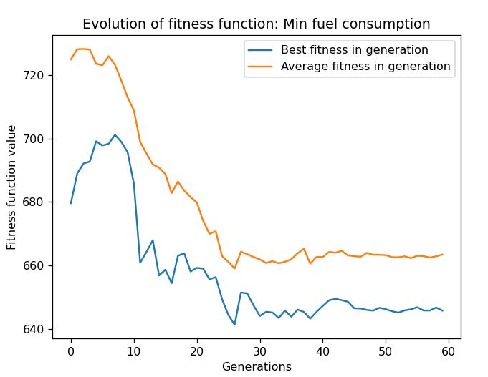
Wyniki dla minimalizacji średniego zużycia paliwa – jedna symulacja na generację
Parametry:
Populacja (ilość kierowców różnego typu): 10
Ilość generacji 60
Wyniki (przyspieszenie, opóźnienie, odstęp, preferowana maks. prędkość):
Best position: [0.378, 0.2, 4.83, 42.23]
Fitness value: [653.7, 656.9, 645.8, 662.3, 660.2, 679.1, 665.2, 669.2, 676.1, 665.9]
Best fitness value: 645.8
Average fitness value: 663.4

Slide 9
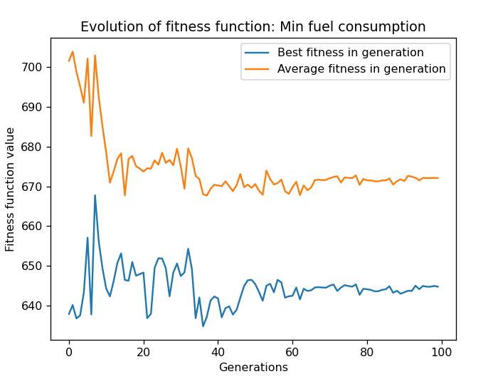
Wyniki dla minimalizacji średniego zużycia paliwa – jedna symulacja na generację
Parametry:
Populacja (ilość kierowców różnego typu): 20
Ilość generacji 100
Wyniki (przyspieszenie, opóźnienie, odstęp, preferowana maks. prędkość):
Best position: [1.57, 0.2, 3.60, 21.50]
Best fitness value: 644.8
Average particle best fitness value: 672.1

Slide 10
Zdarzenia podczas symulacji
Teleportacje
Warning: Vehicle 'veh202' ends teleporting on edge '1092176142#1', time=146.00
Warning: Teleporting vehicle 'veh473'; waited too long (jam), lane='-175585609#0_0', time=873.00.
Hamowanie awaryjne
Warning: Vehicle 'veh514' performs emergency stop at the end of lane '45869061#3_1' because there is no connection to the next edge (decel=-0.11, offset=0.04), time=894.00.
Warning: Vehicle 'veh91' performs emergency braking on lane '29112912#8_0' with decel=9.00, wished=2.79, severity=1.00, time=282.00.
Kolizje
Warning: Teleporting vehicle 'veh279'; collision with vehicle 'veh134', lane='23892225#4_0', gap=-0.02, time=213.00 stage=move.

Slide 11
Obserwacje i wnioski
W każdym przypadku określona ilość (np. 20) typów kierowców
Wiele symulacji na generację
w obrębie każdej kierowcy tego samego typu
wiele mniej wymagających obliczeniowo zadań, co pozwala wykonać więcej tras (300 samochodów danego typu),
Jedna symulacja na generację
W obrębie każdej kierowcy różnego typu
Jedno bardzo złożone obliczeniowo zadanie na generację – łącznie 1000 samochodów, a więc tylko 50 danego typu
Przy tej konfiguracji wciąż jedna symulacja na generację była wykonywana dłużej
Problem: symulacja kończy się w momencie dojechania do celu ostatniego samochodu, co sprawia, że szanse poszczególnych kierowców nie są równe

Slide 12
Obserwacje i wnioski 2
Wiele symulacji na generację pozwoliło uzyskać lepsze wyniki, a ewolucja funkcji fitness była stabilniejsza
W przypadku jednej symulacji na generację wartość funkcji fitness nie do końca zbiega do optimum w dłuższym horyzoncie czasowym – więcej generacji nie daje gwarancji poprawy wyniku
Różne zdarzenia podczas symulacji mogą niekorzystnie wpływać na wynik optymalizacji

